Slide 1

ATMOSFERIUM
No la ves, pero está ahí, ¿Qué sabes de ella?

Slide 2
1. ¿Cuáles eran los compuestos predominantes en la atmósfera primitiva?
Oxígeno y Nitrógeno
Hidrógeno y Argón
Hidrógeno y Nitrógeno
Hidrógeno y Oxígeno

Slide 3
2. Si la proporción de CO2 se duplica, ¿Qué consecuencia de estas se espera?
La termosfera disminuiría su volumen un 20%
La presión atmosférica pasaría a ser de 1,145 atmósferas como promedio
Las especies marinas desaparecerían
Disminuiría la cantidad de vapor de agua durante la transpiración vegetal

Slide 4
3. ¿Qué compuesto es el principal responsable de la lluvia ácida?
Ácido sulfúrico
Ácido carbónico
Ácido sulfhídrico
Ácido clorhídrico

Slide 5
4. ¿Dónde se genera la mayoría de los fenómenos eléctricos?
Ionosfera
Troposfera
Exosfera
Estratosfera

Slide 6
5. Señala en el dibujo dónde se sitúa la mesopausa
Exosfera
Ionosfera
Mesosfera
Estratosfera
Troposfera

Slide 7
6. ¿Qué es una inversión térmica?
Es la capacidad de la atmósfera para variar su temperatura de manera proporcional a la altitud
Consiste en un aumento de la temperatura en la troposfera a lo largo de una estación
Es la situación en la que el aire de las capas inferiores de la atmósfera, anormalmente, es más frío que el de la capa inmediatamente superior

Slide 8
7. ¿Por qué es importante la capa de ozono?
Porque no permite la salida de calor en forma de radiación infrarroja emitida por la superficie terrestre
Porque absorbe gran parte de la radiación solar al disociarse
Porque neutraliza ciertos contaminantes, como los CFCs

Slide 9
8. ¿Qué temperatura media existiría en nuestro planeta si no contaramos con el efecto invernadero?
Unos 20ºC
Cerca de -30ºC
Unos 0ºC
Más o menos -15ºC

Slide 10
9. ¿Dónde es más gruesa la troposfera?
Su grosor es constante en toda la superficie terrestre
En el ecuador
En los polos
En las zonas más cercanas al nivel del mar

Slide 11
10. ¿Qué son los CPA?
Ciclos periféricos del aire
Cambios de la presión atmosférica
Contaminantes peligrosos del aire
Cuantificadores parciales de la altura

Slide 12
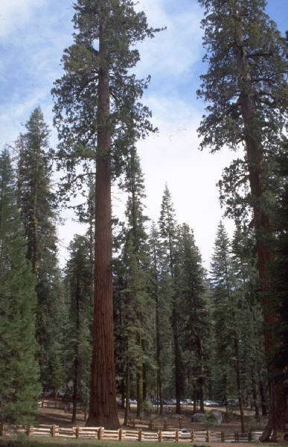

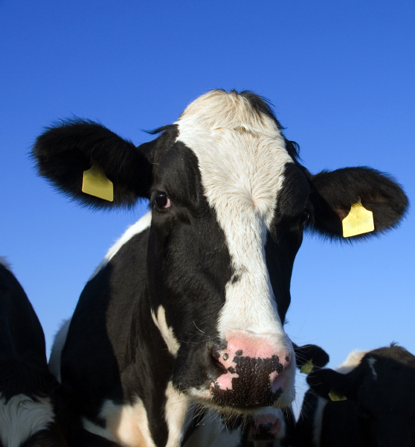
11. ¿Qué ser vivo contribuye más en el incremento de metano en la atmósfera?

Slide 13
12. ¿Cómo es la atmósfera de Venus respecto a la nuestra?
Muy parecida, salvo por su mayor porcentaje en Hidrógeno
45 veces más ligera que la de la Tierra y rica en gases nobles y azufre
Muchísimo más densa, siendo la presión atmosférica 90 veces la nuestra y rica en dióxido y monóxido de carbono

Slide 14
13. ¿Qué es el gradiente adiabático?
Es la variación de temperatura que experimentan las masas de aire en movimiento vertical
Es la variación de presión que sufre la atmósfera conforme aumenta la altitud
Es el aumento de temperatura en masas
de aire que se mueven paralelamente
a la superficie

Slide 15
14. ¿Qué gases son más abundantes en las erupciones volcánicas?
Dióxido de carbono y azufre
Vapor de agua y azufre
Vapor de agua y dióxido de carbono
Vapor de agua y halógenos

Slide 16
15. ¿Cómo se estudia la cantidad de ozono presente en la atmósfera?
Gracias al análisis de muestras de la troposfera
Mediante la licuefracción del aire de la exosfera
Estudiando la cantidad de oxígeno molecular presente, que es proporcional a la de ozono
Utilizando ozonosondas

Slide 17
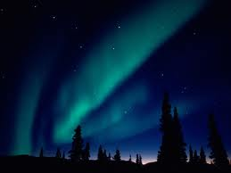

16. ¿Dónde se proyectan las auroras boreales?
En la troposfera
En la estratosfera
En la ionosfera
En la tropopausa

Slide 18
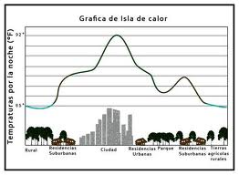
17. ¿A qué fenómeno corresponde esta gráfica?
Isla de calor
Inversión térmica
Descenso
nocturno de las temperaturas
Gradiente térmico

Slide 19
18. Completa la siguiente frase: “Las peores ciudades con respecto al smog suelen ser las que…”
Se localizan en zonas altas
Se sitúan en valles
Cuentan con bajas temperaturas
Están a nivel del mar

Slide 20
19. ¿Cuánto calor más absorbe el agua líquida o sólida que el vapor de agua?
Dos veces más
Diez veces más
Cien veces más
Mil veces más

Slide 21
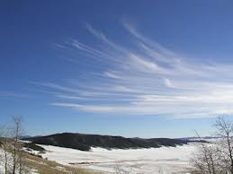
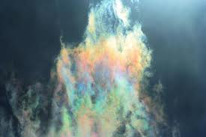
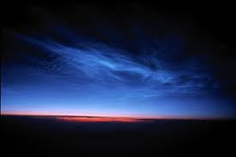
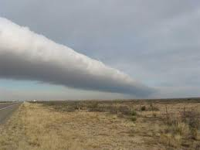
20. ¿Qué foto se corresponde con una nube indiscente?

Slide 22
TIPOS DE NUBES
La primera es una nube tipo cirro, caracterizada por la forma en bandas delgadas y finas.
La segunda es una nube noctilucente, que son las más brillantes de las nubes polares. También conocidas como nubes mesosféricas, son visibles durante el crepúsculo.
Las nubes indiscentes son el resultado de la difracción de la luz del sol a través de las gotas de agua o incluso pequeños cristales de hielo que forman estas nubes, desviando los rayos de modo que se separan los colores, como en el caso de los arco-iris
La última foto pertenece a una nube rodillo, que se ha formado al entrar en contacto dos masas de aire de características muy distintas y pasar la menos húmeda alrededor de la otra.
¡CORRECTO!

Slide 23
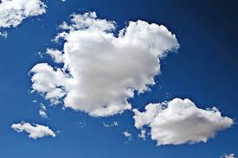
LAS NUBES
El agua en forma sólida o líquida es capaz de absorber aproximadamente 1.000 veces más calor que el vapor de agua. Esta propiedad ayuda a explicar el poder que las nubes tienen para afectar significativamente el clima de la Tierra.
Las nubes pueden tanto calentar como enfriar la Tierra. A menudo, las nubes altas son delgadas y poco reflectantes, permitiendo que el sol caliente por debajo de ellas. Por eso, en general, las nubes altas tienden a calentar la tierra. Las nubes bajas, en cambio, son gruesas y reflejan gran parte de la luz solar, por lo que suelen enfriar la tierra.
¡CORRECTO!

Slide 24
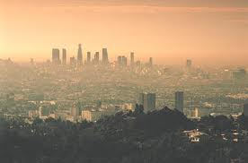
EL SMOG FOTOQUÍMICO
El smog es es una forma de contaminación originada por la combinación del aire con contaminantes durante un largo altas presiones, que provoca el estancamiento del aire y, por lo tanto, la permanencia de los gases contaminantes en las capas más bajas de la atmósfera, debido a su mayor densidad. Estos contaminantes son, principalmente el PAN, los óxidos de nitrógeno y los compuestos orgánicos volátiles (COV). Para su dispersión es importante la ´frecuencia de los vientos, determinada por el relieve, básicamente. Por eso, las cuidades situadas en valles o depresiones sufren este fenómeno más frecuentemente
¡CORRECTO!

Slide 25
ISLA DE CALOR
La isla de calor es un fenómeno de acumulación de calor debido a los materiales absorbentes de calor que se da en situaciones de estabilidad por la acción de un anticiclón.
Este fenómeno se presenta en las ciudades, cuando las áreas no urbanas, se enfrían notablemente por la noche. El centro urbano, donde abunda el cemento y el asfalto, así como de contaminantes y de calor generado por la actividad antrópica, no se pierde tanto calor y se da un fenómeno de elevación de la temperaturas. Se ha observado que el fenómeno de la isla de calor aumenta con el tamaño de la ciudad y que es directamente proporcional al tamaño de la zona.
¡CORRECTO!

Slide 26
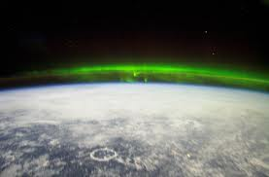
LAS AURORAS
Una aurora se produce cuando una emisión solar choca con la magnetosfera terrestre, que desvía las partículas hacia los polos, produciendo una luz difusa proyectada en la ionosfera terrestre. Cuando esas partículas chocan con los átomos y moléculas del aire, parte de la energía del choque los excita de modo que cuando vuelven a su nivel energético fundamental liberan esa energía como luz visible de colores. El viento solar deforma, a su vez, a la magnetosfera, dando lugar a una forma alargada con una cola en la dirección opuesta al Sol. Las partículas cargadas seguirán la trayectoria que le marque ésta.
¡CORRECTO!
Si quieres observar una aurora polar, acercate a algún polo entre octubre y marzo, con mucha suerte en el equipaje o ve este vídeo: http://www.youtube.com/watch?v=JWw0wZoUE-4&feature=player_embedded

Slide 27
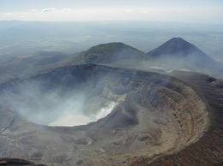
LA ATMÓSFERA PRIMITIVA
La atmósfera primitiva estaba formada por dióxido de carbono, hidrógeno y helio, gases que formaban la nebulosa a partir de la cual se origino el sol. En este tiempo el Sol producía un viento solar intenso que arrastró a los gases más ligeros (hidrógeno y helio).
Al ser muy frecuente la llegada de meteoritos que abrían cráteres se produjeron volcanes por donde escapaban gases del interior. Estos crearon una atmósfera rica en nitrógeno, dióxido de carbono, vapor de agua y algo de oxígeno que reaccionaba con los minerales de la superficie originando óxidos, hasta que se agotaron y el oxígeno comenzó a acumularse en la atmósfera.
¡CORRECTO!

Slide 28
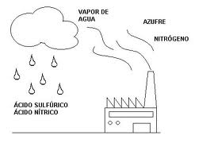
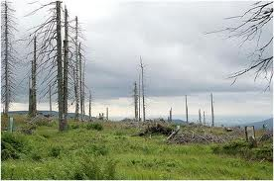
LA LLUVIA ÁCIDA
La lluvia ácida se forma cuando la humedad en el aire se combina con los óxidos de nitrógeno y el dióxido de azufre emitidos por fábricas, centrales eléctricas y vehículos. En interacción con el vapor de agua, estos gases forman ácido sulfúrico y ácidos nítricos. Finalmente, estas sustancias químicas caen a la tierra acompañando a las precipitaciones: Es la lluvia ácida.
¡CORRECTO!

Slide 29
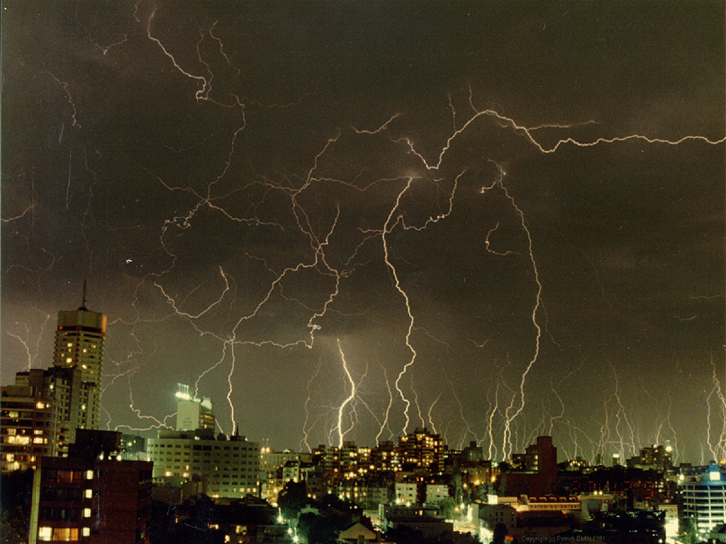
TORMENTAS ELÉCTRICAS
¡CORRECTO!
La superficie de la tierra está cargada negativamente y sobre ella existe un campo eléctrico vertical de unos 100V por metro a nivel del mar. Sin embargo, este campo eléctrico se debilita con la altitud. Desde la superficie hasta la parte alta de la atmósfera existen 50.000 metros aproximadamente con una diferencia de potencial altísima. Por tanto, la tierra tiene cargas negativas y la atmósfera positivas, facilitando una corriente eléctrica nube-tierra en la zona más baja de la atmósfera, la troposfera

Slide 30
INVERSIÓN TÉRMICA
Es un fenómeno que se presenta cuando en las noches despejadas el suelo ha perdido calor por radiación, las capas de aire cercanas a él se enfrían más rápido que las capas superiores de aire lo cual provoca que se genere un gradiente positivo de temperatura con la altitud (lo que es un fenómeno contrario al que se presenta normalmente, la temperatura de la troposfera disminuye con la altitud).
Esto provoca que la capa de aire caliente quede atrapada entre las 2 capas de aire frío sin poder circular, ya que la presencia de la capa de aire frío cerca del suelo le da gran estabilidad a la atmósfera porque prácticamente no hay convección térmica, ni fenómenos de transporte y difusión de gases y esto hace que disminuya la velocidad de mezclado vertical entre la región que hay entre las 2 capas frías de aire.
¡CORRECTO!

Slide 31
EL OZONO
El ozono se produce mediante el efecto de la luz solar sobre el oxígeno y es la única sustancia en la atmósfera que puede absorber la dañina radiación ultravioleta (UV-B) proveniente del sol. El ozono se encuetra en la estratósfera y la capa que forma, se conoce como capa de ozono y es vital para que exista vida en la tierra.
El efecto de la disminución del ozono sobre la superficie terrestre es el aumento de los niveles de radiación ultravioleta. Este tipo de radiación UV-B daña a los seres humanos, animales y plantas, pudiendo provocar cáncer, enfermedades inmunológicas y alteraciones ambientales.
Los incrementos en la radiación UV-B han sido observados no sólo bajo el agujero de ozono en la Antártida sino en otros sitios como los Alpes y Canadá.
¡CORRECTO!

Slide 32
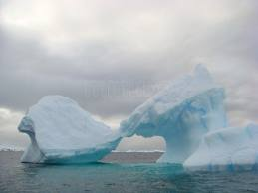
EL EFECTO INVERNADERO
Es el proceso por el que ciertos gases de la atmósfera retienen gran parte de la radiación infrarroja emitida por la Tierra y la reemiten de nuevo a la superficie terrestre calentandola. Estos gases son el vapor de agua, el dióxido de carbono, el ozono… En su ausencia, es decir, sin el efecto invernadero, la temperatura media de la Tierra sería de unos 33 °C menos, lo que se traduce en 15 °C bajo cero. Esto haría inviable la vida, al menos como la conocemos hoy día.
Actualmente existe un grave problema acerca del aumento del nivel de dióxido de carbono debido a actividades antrópicas, que esta provocando una elevación de las temperaturas a escala global. No sobreviviríamos a 70ºC, al igual que tampoco a -15ºC, por lo que es muy importante que tomemos conciencia.
¡CORRECTO!

Slide 33
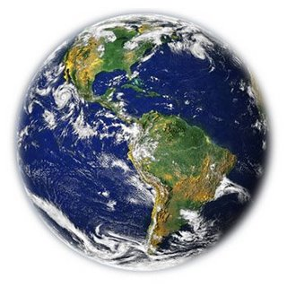
EL ESPESOR DE LA TROPOSFERA
¡CORRECTO!
La troposfera es la capa más baja de la atmósfera y contiene el 75 % de la masa total de la atmósfera, a pesar de su poco espesor, debido a la presión.
El espesor de la troposfera viene determinado por la tropopausa. La altura a la que se sitúa la tropopausa es variable, desde los 16 Km en el ecuador a los 8 Km en los polos, ya que la inercia hace que se separe más donde el movimiento rotacional es más marcado

Slide 34
LOS CONTAMINANTES PELIGROSOS DEL AIRE
Los contaminantes peligrosos del aire son compuestos cancerígenos o no, que pueden causar efectos dañinos e irreversibles en la salud humana. La mayoría de ellos son compuestos orgánicos volátiles. El término fue acuñado por primera vez en las enmiendas de la Ley del Aire Limpio de 1990 de Estados Unidos. Se han catalogado en este grupo 189 compuestos, entre los cuales se encuentran:
asbesto
cloruro de vinilo
benceno
arsénico
berilio
mercurio
radón
¡CORRECTO!

Slide 35
EL METANO
Según un informe de la ONU para la Agricultura y la Alimentación (FAO), el sector ganadero genera más gases de efecto invernadero (el 18%) que los propios automóviles. En especial, los rumiantes, como las vacas, pues mantienen una relación simbiótica con una bacteria que produce celulasa y les permite obtener energía a partir de la celulosa de la pared celular. El metano es uno de los productos finales en este proceso, por lo que, al alimentarse, una pacífica vaca lechera emite bastantes emisiones de este gas cuando finaliza su digestión.
¡CORRECTO!

Slide 36
AUMENTO DEL CO2
El equipo de Jordi Vilà-Guerau, en la Universidad de Wageningen, Países Bajos, utilizó un modelo digital que toma en cuenta los suelos, el ciclo hidrológico, la atmósfera y los procesos biofísicos de crecimiento de la vegetación para estudiar los efectos de la duplicación de la cantidad de CO2 presente en la actualidad. El resultado fue un conjunto de consecuencias en cascada, que comenzaba con una disminución del tiempo que estarían abiertos los estomas de los vegetales, ya que al ser más abundante el CO2, aumentaría la eficiencia de estos. Las plantas transpirarían menos por haber durado menos el proceso de obtención de Co2 para la fotosíntesis, y habría menos vapor de agua aportado a la atmósfera a escala global. Se formaría un menor número de nubes del tipo cúmulo, lo que haría que la superficie terrestre se volviese más calurosa, ya que los rayos del sol inciden en ella directamente, en vez de reflejarse en las nubes. Esto se traduce en más calor y menos humedad.
¡CORRECTO!

Slide 37
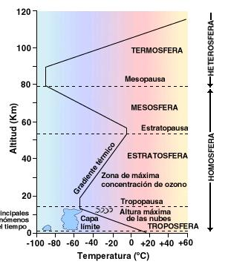
LAS PAUSAS
Las pausas son zonas de transición entre una capa y otra de la atmósfera. No están claramente delimitadas, pero es posible situarlas más o menos a una determinada altura teniendo en cuenta ciertas características, como la temperatura o la composición.´Así existen la tropopausa, la estratopausa, la mesopausa y la termopausa. La mesopausa en concreto se sitúa a unos 85km del nivel del mar. A partir de ella la temperatura pasa de bajar a subir y los materiales se vuelven más densos.
¡CORRECTO!

Slide 38
OZONOSONDAS
¡CORRECTO!
Un ozonosondeo consiste en lanzar un aparato sensor de ozono que envía información acerca de la cantidad de ozono en cada nivel de la atmósfera a un receptor. El sensor es bastante estándar, pero suele unirse a una interfaz electrónica que recoge datos acerca de la temperatura, dirección del aire, la presión o la humedad. Esta sonda se lanza usando un globo de helio.
El receptor permite pasar los datos a un ordenador, donde serán correctamente analizados mediante técnicas de análisis químico.
La ozonosonda, por tanto, es un instrumento que sirve para medir el ozono que existe en cada zona de la atmósfera hasta una altura de 30 o 35km y es la principal fuente de información de la cual disponemos actualmente sobre
este gas.

Slide 39
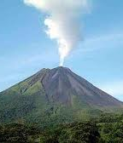
GASES VOLCÁNICOS
En las erupciones volcánicas se emite una mezcla gaseosa formada básicamente por vapor de agua y dióxido de carbono, además de dióxido de azufre y ácido sulfhídrico, clorhídrico y fluorhídrico.
El vapor de agua procede de las filtraciones o las acumulaciones subterráneas y supone normalmente más del 80% del gas total expulsado.
El segundo gas es el dióxido de carbono. La cantidad que emiten los volcanes al año oscila entre los 100 y los 500 millones de toneladas.
¡CORRECTO!

Slide 40
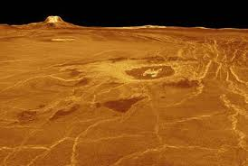
LA ATMÓSFERA DE VENUS
La atmósfera de Venus es muy densa y presenta numerosas formas nubosas que pueden ser escenario de fenómenos eléctricos similares a los terrestres. En las zonas altas las masas de gas pueden alcanzar los 350 km/h, mientras que cerca de la superficie los vientos no pasan de los 4,5 km/h debido al aumento de la presión. En la superficie, su valor es de aproximadamente 90 atmósferas, lo que hace que la exploración sea casi imposible de realizar en el suelo.
El principal componente de la atmósfera venusiana es el dióxido de carbono, que produce el efecto invernadero, provocando que la temperatura superficial llegue a los 500 °C, seguido del nitrógeno y el vapor de agua.
¡CORRECTO!

Slide 41
EL GRADIENTE ADIABÁTICO
El gradiente adiabático es un concepto de termodinámica que se aplica al comportamiento de una masa de aire al ascender o descender por la troposfera. El concepto adiabático precisa que no se produce intercambio de energía calorífica entre la burbuja de aire y el aire que la rodea. Realmente hace referencia a una condición ideal , ya que puede ocurrir que existan fugas de calor, pero al ser el aire un buen aislante se simplifican mucho los estudios con un modelo adiabático.
El gradiente adiabático está muy relacionado con el gradiente térmico, poque según las leyes de los gases la temperatura disminuye si se reduce la presión, y a la inversa, como dicta, por ejemplo la ecuación de los gases ideales:
P · V = n · R· T
¡CORRECTO!

Slide 42
1
Vaya...
Prueba otra vez

Slide 43
1
Vaya...
Prueba otra vez

Slide 44
1
Vaya...
Prueba otra vez

Slide 45
1
Vaya...
Prueba otra vez

Slide 46
1
Vaya...
Prueba otra vez

Slide 47
1
Vaya...
Prueba otra vez

Slide 48
1
Vaya...
Prueba otra vez

Slide 49
1
Vaya...
Prueba otra vez

Slide 50
1
Vaya...
Prueba otra vez

Slide 51
1
Vaya...
Prueba otra vez

Slide 52
1
Vaya...
Prueba otra vez

Slide 53
1
Vaya...
Prueba otra vez

Slide 54
1
Vaya...
Prueba otra vez

Slide 55
1
Vaya...
Prueba otra vez

Slide 56
1
Vaya...
Prueba otra vez

Slide 57
1
Vaya...
Prueba otra vez

Slide 58
1
Vaya...
Prueba otra vez

Slide 59
1
Vaya...
Prueba otra vez

Slide 60
1
Vaya...
Prueba otra vez

Slide 61
1
Vaya...
Prueba otra vez

Slide 62
1
Vaya...
Prueba otra vez

Slide 63
¿Juegas de nuevo?
no
sí

Slide 64
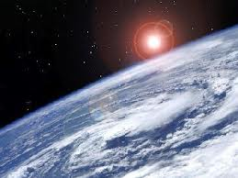
GRACIAS POR JUGAR
Ana Isabel Rodríguez Rodríguez

